Slide 1
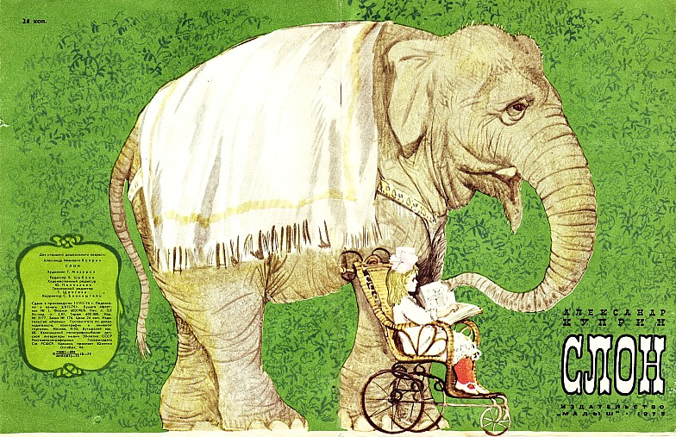
Александр Куприн
«СЛОН»

Slide 3
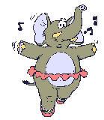
Зарядка окончилась.
Ты молодец!

Slide 4
Работа в группах
1–я группа. Чем больна девочка?
2–я группа. Что испытывают близкие Нади?
3- я группа. Каким видит живого слона Надя?
4- я группа. Какие чувства испытывает Надя к слону?

Slide 5
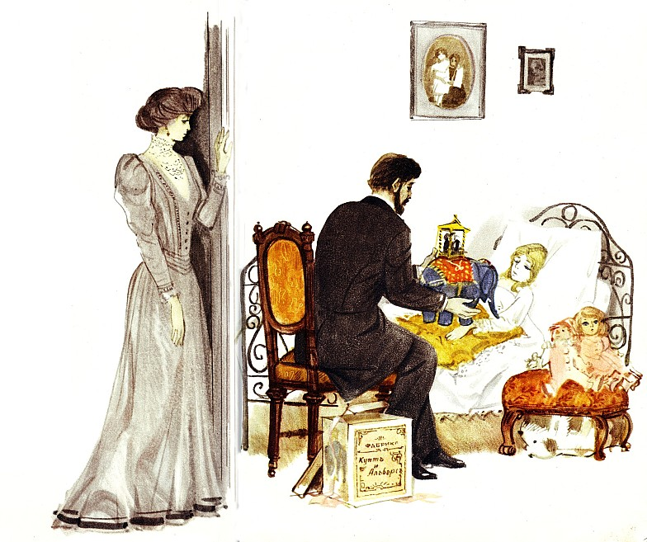
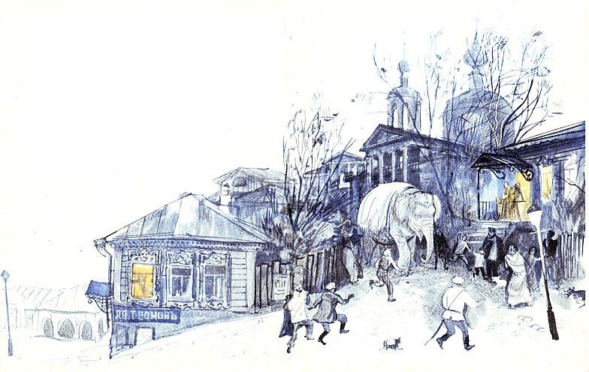
Иллюстрация Г.Мазурина

Slide 6
Пословицы!
Детство –время золотое, ест и пьёт, и спит в покое.
Здоровье приходит днями, а уходит часами.

Slide 7
Сбывшаяся мечта – самое лучшее лекарство.
О силе родительской любви.

Slide 8
ласка
красота
тепло
семья
Добро
счастье
жизнь
веселье
любовь

Slide 9
Семья
Дружная, любящая.
Заботится, оберегает, поддерживает!
Помогает преодолевать любые трудности!
Крепость!
синквейн
Notes:
Слайд с фотографиями семей учащихся.

Slide 10
Рефлексия!
Сегодня на уроке я узнал…
Мне показалось интересным…
Меня удивило…
Я хочу похвалить …, за…

Slide 11
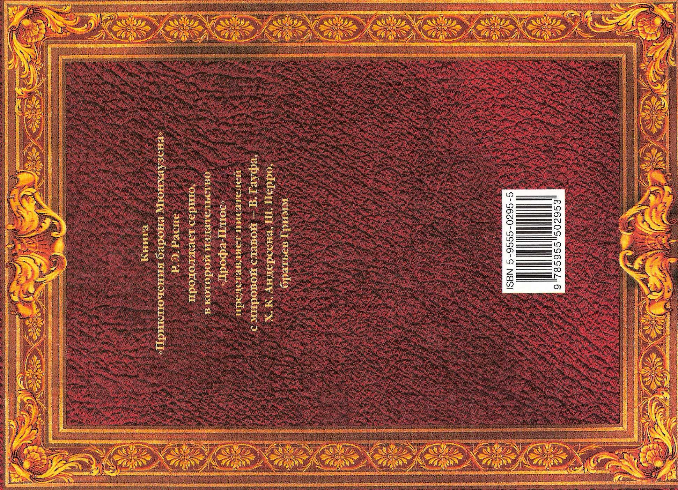
Ответы к тестовым заданиям
ДОМАШНЕЕ ЗАДАНИЕ:
Стр 25 - 40
Пересказать текст коротко:
1гр. – от имени девочки Нади
2 гр. – от имени папы
3 гр. – от имени мамы
4 гр. – от имени доктора
5 гр. - от имени дрессировщика

Slide 12
СПАСИБО ЗА УРОК

